Slide 1


马山溯源管理系统
系统介绍
李彬彬
2018年01月

Slide 2
系统用户体系说明
用户名 | 密码 | 角色 | 用途-备注
adminUser | adminUser123456 | 系统管理员(最高权限) | 设置和修改系统关键项，系统相关的设置,修改用户权限和角色等内容
guanli | guanli123456 | 管理员(仅次于系统管理员) | 同系统管理员类似，有部分功能无权限操作
changzhang | changzhang123456 | 厂长(管理茶园和加工的所有内容) | 管理茶园和加工的所有内容
caiwu | caiwu123456 | 财务 | 管理成品库存，包材，产品发货等
mendianAuser | mendianAuser123456 | 门店 | 门店
项目访问地址：(系统后台) |  | 备注
www.mzwx.net:8082/system/login |  | 系统后台为系统用户登录操作区域，门店和普通用户不能登录
项目访问地址： (前台界面)
www.mzwx.net:8082 |  | 前台，溯源信息查询。生产线信息状态，无需登录。扫码即可查看

Slide 3
系统功能模块介绍
8、设备管理
1、统计报表
3、库存管理
4、客户管理
5、茶园管理
6、加工管理
7、质检管理
9、溯源管理
2、系统管理

Slide 4
1.统计报表

Slide 5
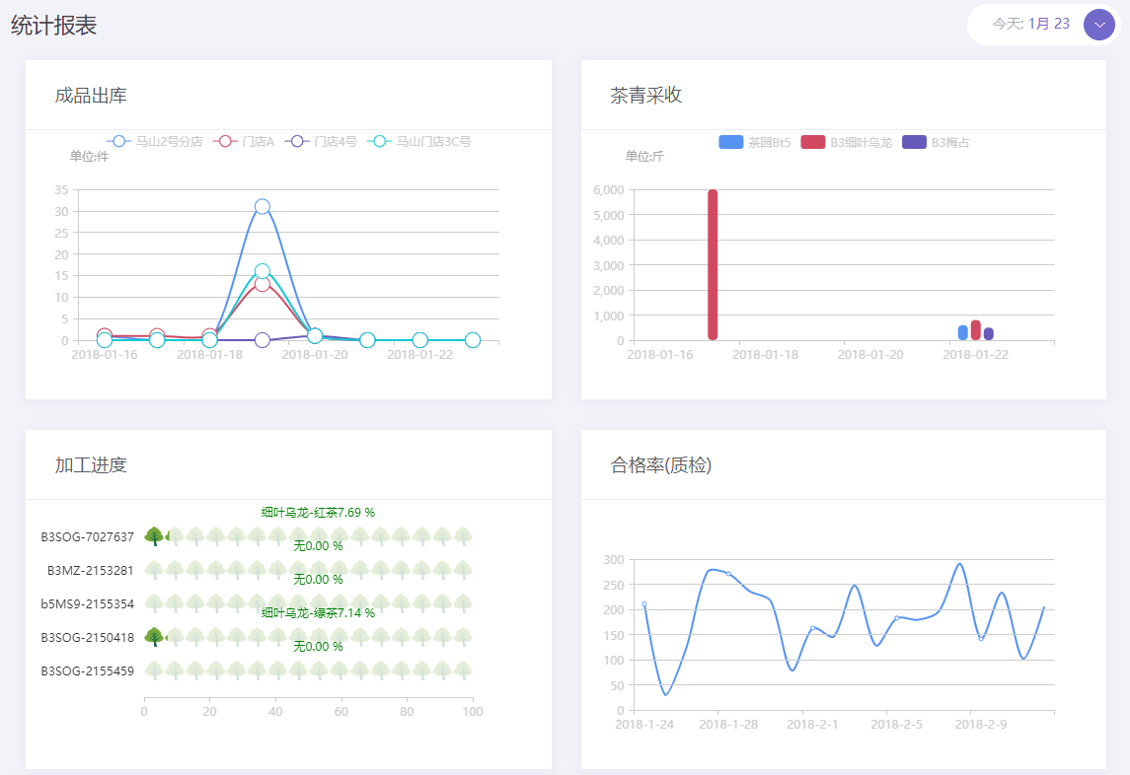

Slide 6
2.系统管理

Slide 7
功能块介绍
菜单管理
设置和管理整个系统菜单
请勿擅自添加或修改
角色管理
添加，修改，系统所需要的角色
角色的设定可根据公司组织架构和职位进行设定
字典管理
添加，修改系统所需要的基础数据
角色菜单
为添加的角色指定可用的菜单权限(绑定)
系统将根据此处的设定显示对应的可见菜单
设定好的基础数据基本为固定数据一般情况下不会变更
角色权限
为绑定的菜单添加的角色的可见菜单设置功能按钮操作权限
系统将根据设定的权限显示对应的操作功能按钮
Notes:
结合

Slide 8
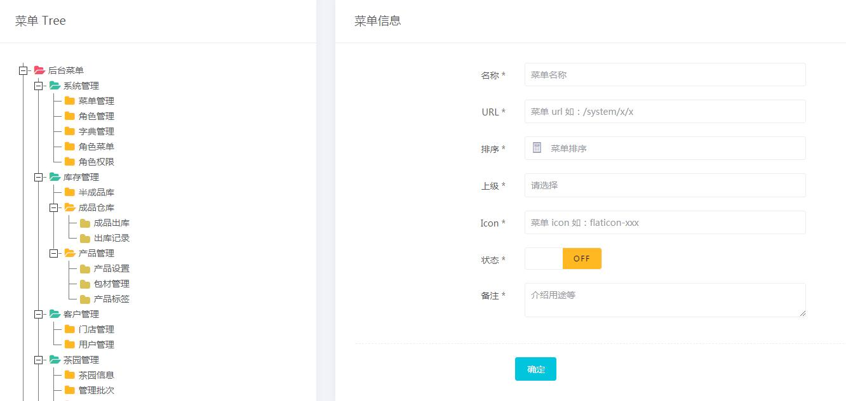
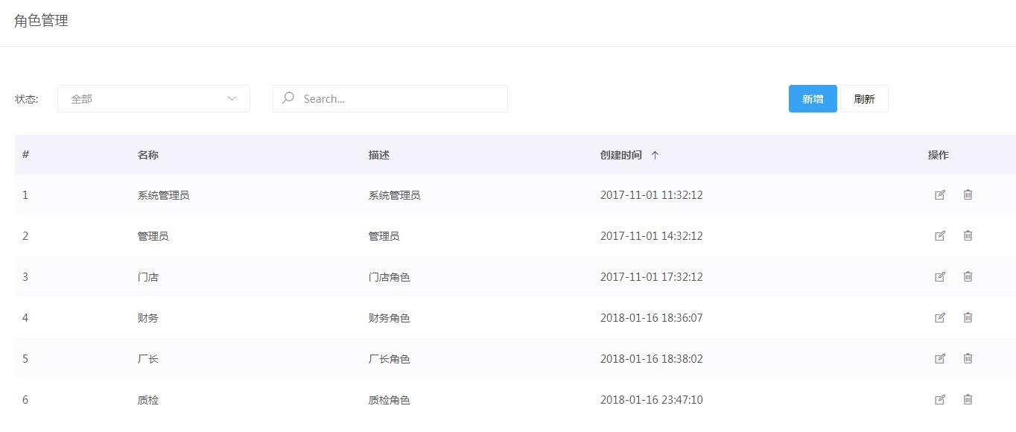
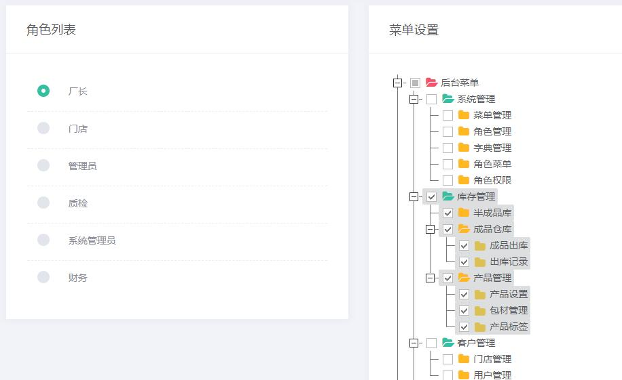
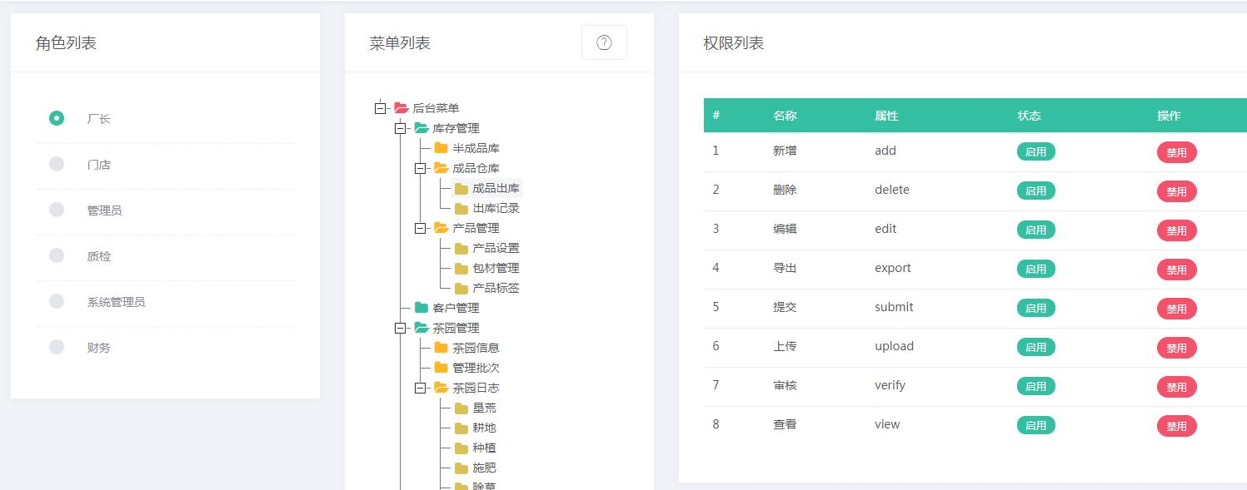
系统管理操作流程
添加菜单
添加角色
为角色绑定菜单
为角色菜单分配权限
系统菜单默认已经添加完成，无需其他操作，请勿擅自修改或删除
点击新增按钮为系统添加所需要用到的角色
给对应的角色分配可以查看的菜单权限，分配成功后当前角色将根据分配的菜单在系统上显示
给对应的角色的菜单分配可操作的按钮权限，无权限的角色将不显示对应操作按钮
Notes:
结合

Slide 9
2.库存管理
Notes:
结合

Slide 10
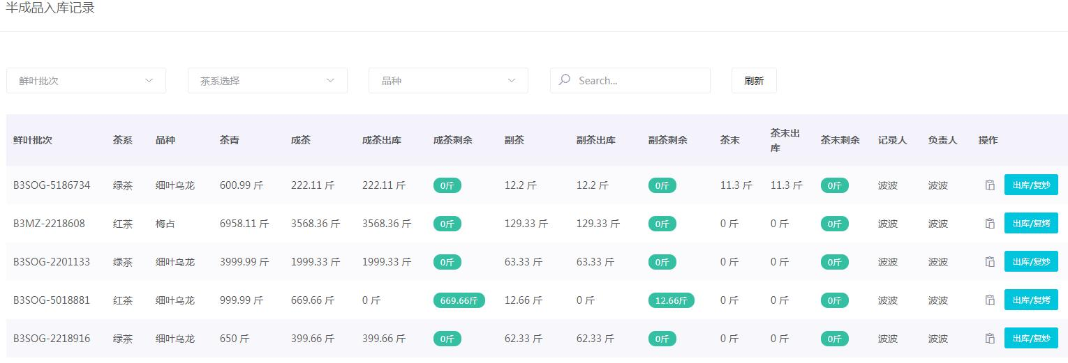
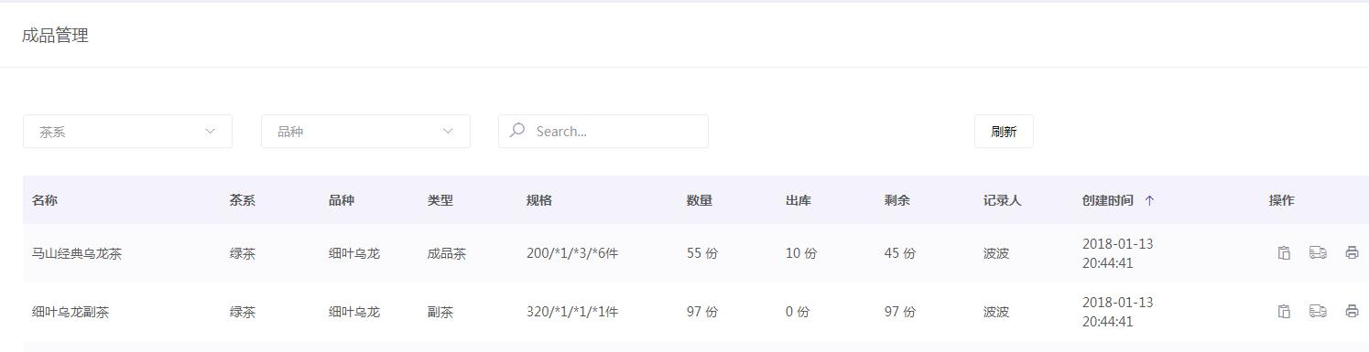
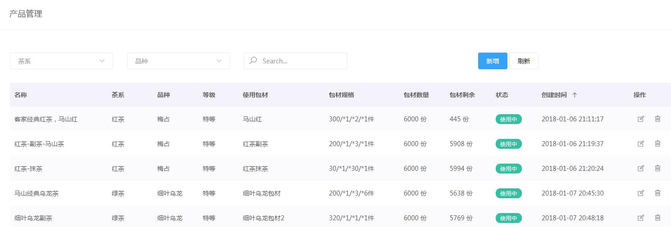
库存管理
半成品库
成品仓库
产品管理
1.半成品库存是根据加工设置流程自动生成，如绿茶加工，在绿茶筛选完成后。输入半成品数量，自动入库。无需手动录入，半成品出库后进入成品加工环节
1.成品仓库为已经加工完成的产品。在茶叶加工进入包装工序，包装完成。成品将，自动完成并入库。
1.点击新增按钮，添加产品并为产品设置相应的类型，包材等级等信息
2.对不同的产品可通过包材管理列表添加相关包材信息
3.可通过产品标签列表为产品添加标签信息
Notes:
结合

Slide 11
3.客户管理
Notes:
结合

Slide 12
系统用户类型
门店用户
线下门店使用账号
每个门店对应多个账号
系统用户
后台管理系统登录账号
系统操作分配等
该账号用于前台登录
Notes:
结合

Slide 13
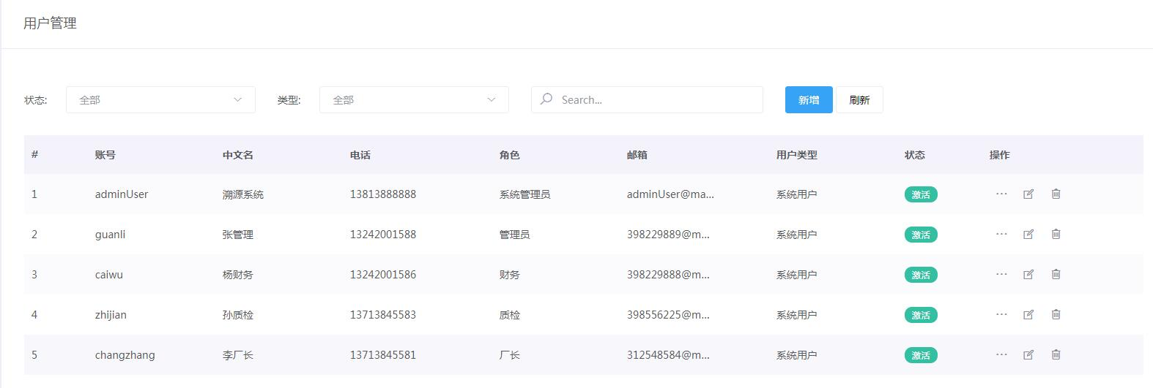
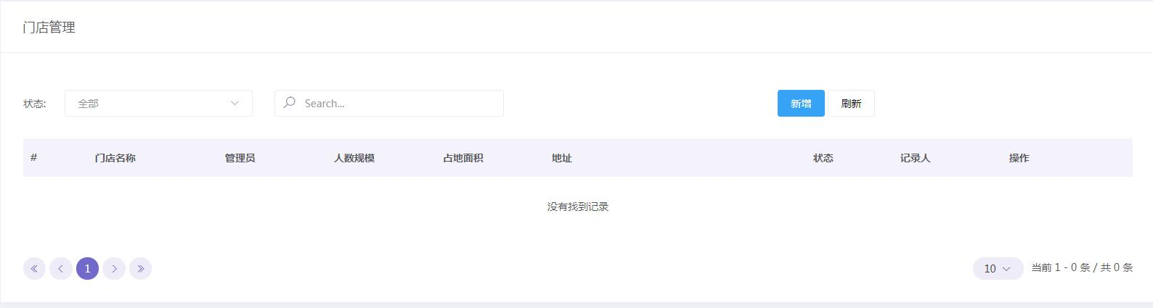
用户，门店管理
用户管理
门店管理
1.点击新增按钮为系统添加相应类型的用户并为用户绑定角色，添加成功的系统用户可用于系统后台登录管理，
2.添加的门店用户类型的用户将可用于添加门店时绑定
1.点击新增添加线下门店信息，并为门店绑定门店管理员
2.编辑门店信息可为门店绑定多个门店店员
Notes:
结合

Slide 14
4.茶园管理
Notes:
结合

Slide 15
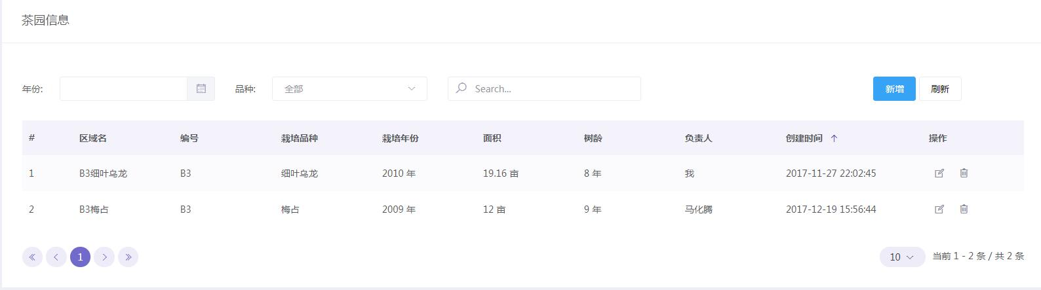
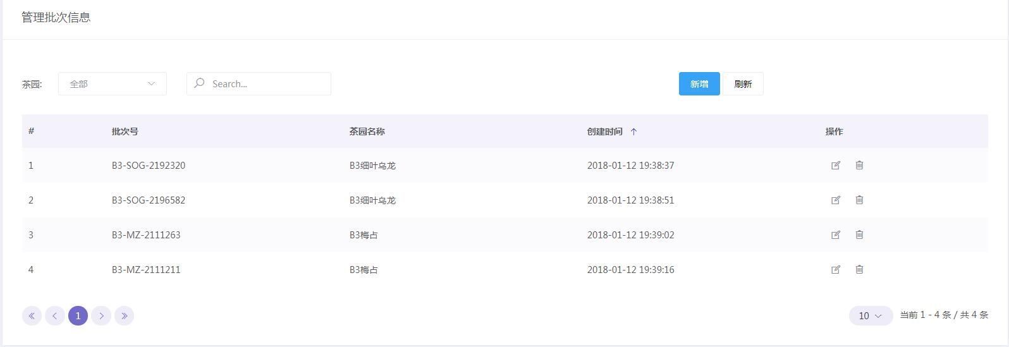
茶园信息，管理批次
茶园信息
管理批次
1.点击新增为茶园添加相应的管理批次号
2.一个茶园可有多个管理批次号，用以关联茶园的管理信息
1.点击新增按钮添加茶园相关信息
Notes:
结合

Slide 16
茶园日志
垦荒
耕地
种植
施肥
除草
治虫
灌溉
记录茶园垦荒信息
记录茶园耕地信息
记录茶园种植信息
记录茶园施肥信息
记录茶园除草信息
记录茶园治虫信息
茶园日志项可在字典列表中进行设置
记录茶园灌溉信息
Notes:
结合

Slide 17
5.加工管理
Notes:
结合

Slide 18
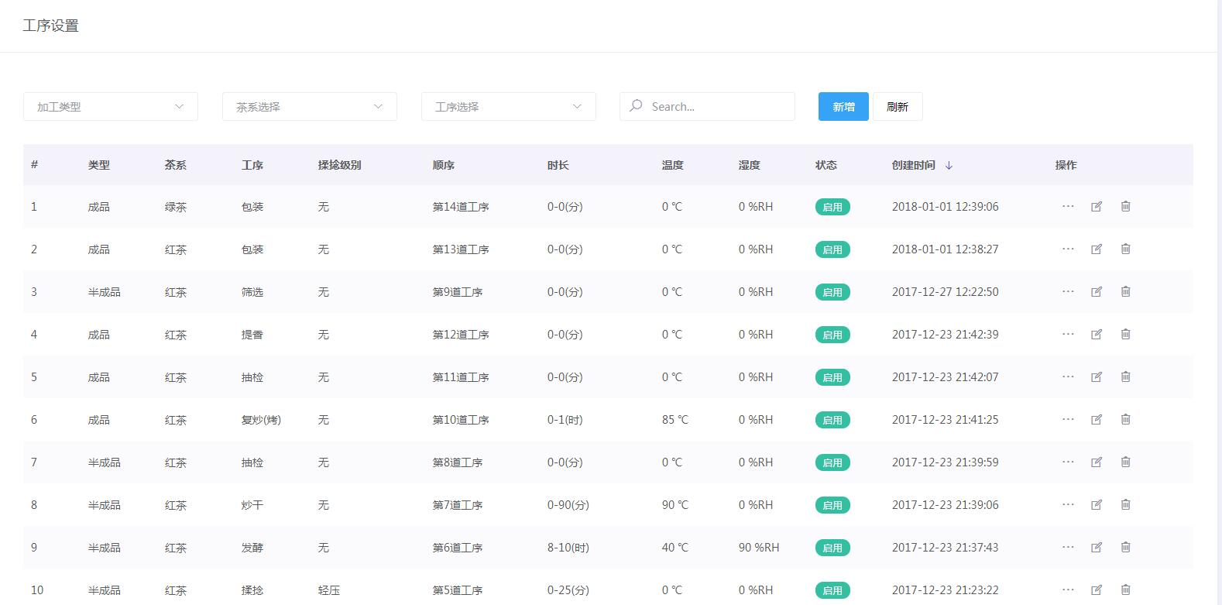
加工设置
加工设置
1.加工设置，用于设置茶叶加工时的流程步骤，可根据茶系,类型进行划分，根据不同茶系不同类型按照实际加工所需步骤进行添加。
2.设置成功的加工工序，在进行茶叶加工时，系统将按照茶系,类型划分对完成的工序自动进入下一个步骤环节，减少输入带来的错误信息
3.对应的工序项可在字典列表中进行设置
Notes:
结合

Slide 19
茶叶加工
萎凋
揉捻
发酵
炒干
抽检
筛选
复炒(烤)
抽检
杀青
揉捻
提香
红茶
绿茶
包装
所有加工流程根据加工设置在完成某一个工序后自动流入下一个工序
Notes:
结合

Slide 20
6.质检管理
Notes:
结合

Slide 21
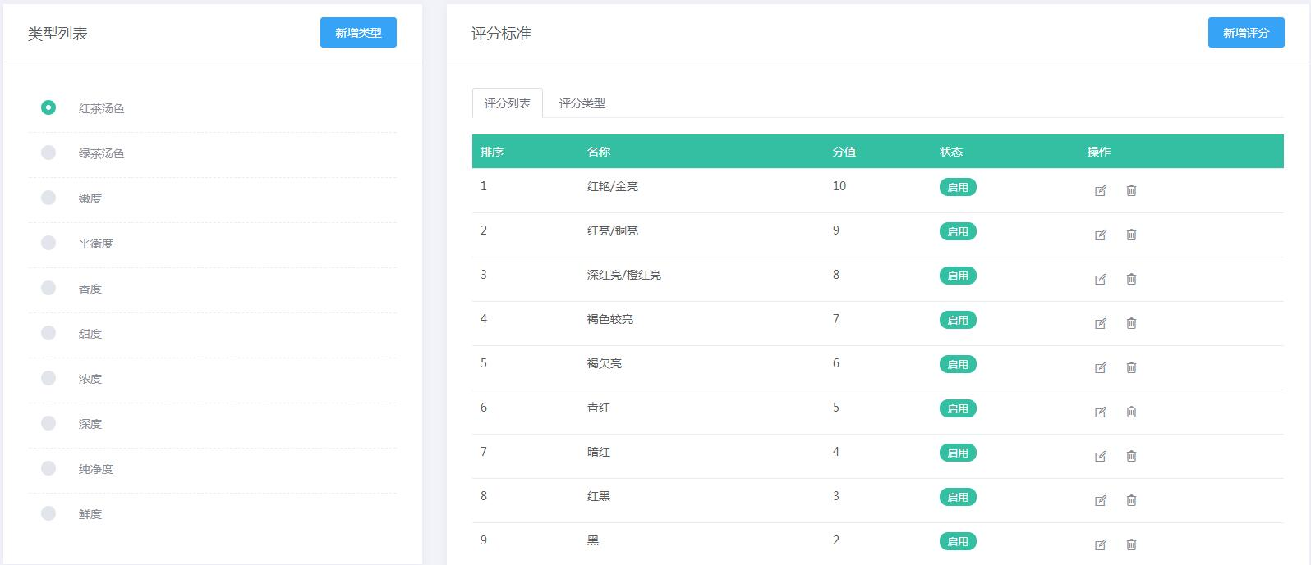
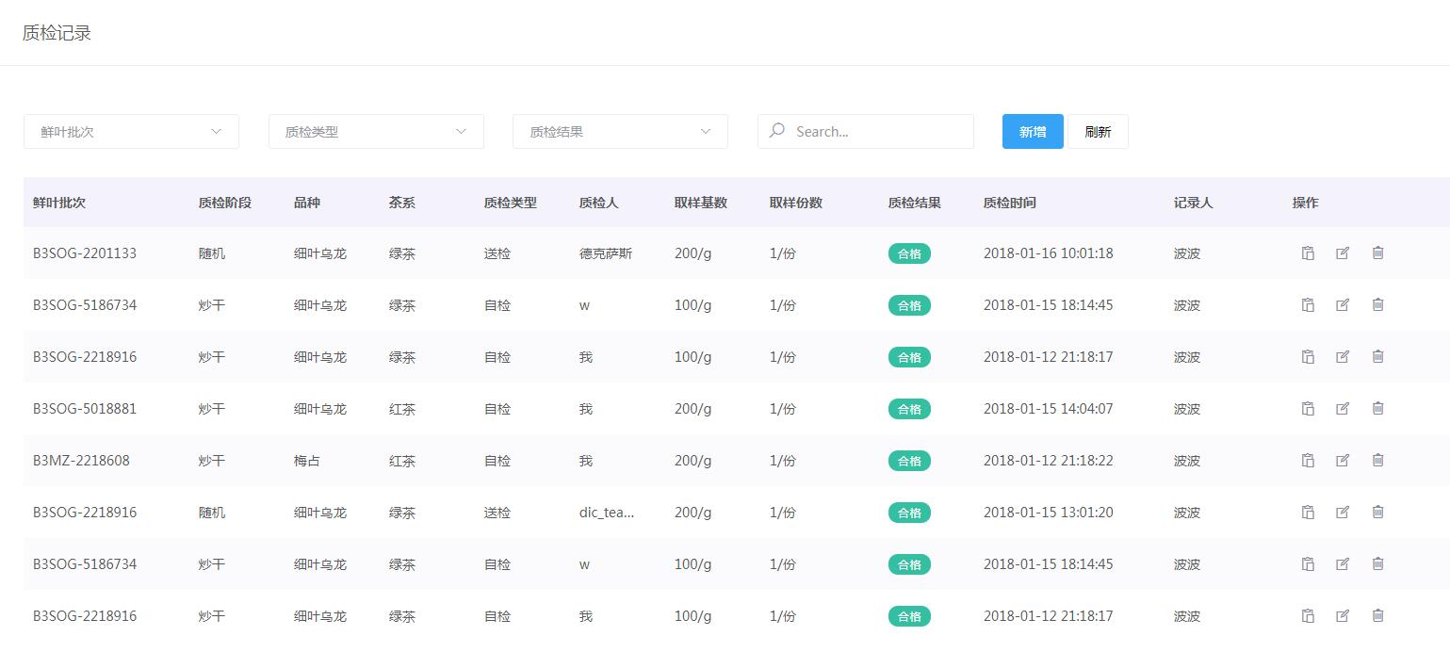
质检设置及质检记录
质检设置
质检记录
1.点击新增类型，添加质检项类型
2.点击新增评分，为质检项添加项描述
1.点击新增为某个批次的鲜茶添加质检信息和质检结果
Notes:
结合

Slide 22
7.溯源管理
Notes:
结合

Slide 23
溯源批次及溯源信息
溯源批次
溯源信息
1.点击新增，为相应鲜叶批次添加溯源批次信息
2.点击列表记录中的生成批次按钮生成溯源批次编号
3.生成好的批次号可导出后制作成标签粘贴到产品包装上
1.点击新增为相应的溯源批次添加溯源信息，用于客户扫描查看溯源信息
Notes:
结合

Slide 24
8.设备管理
Notes:
结合

Slide 25
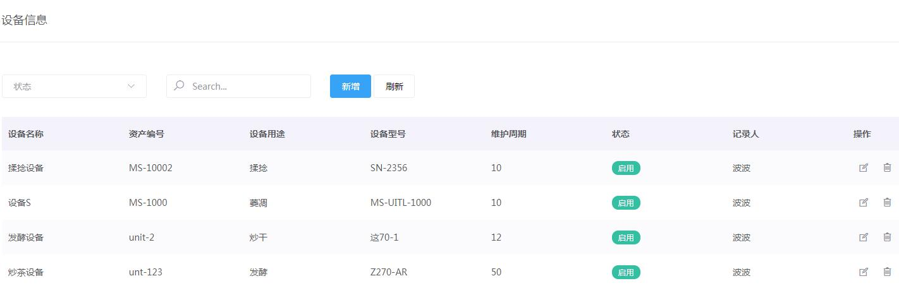
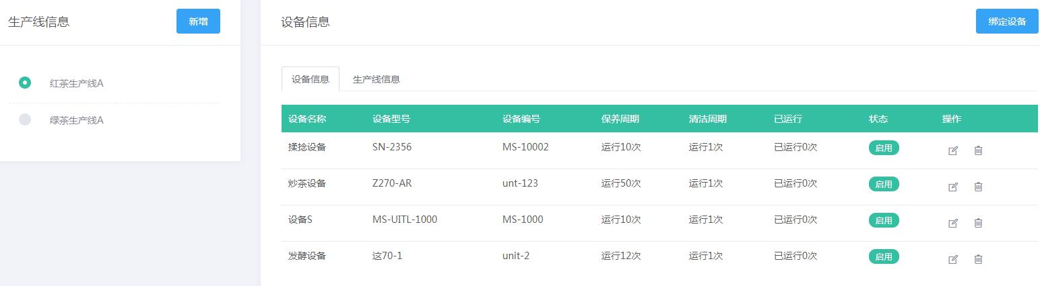
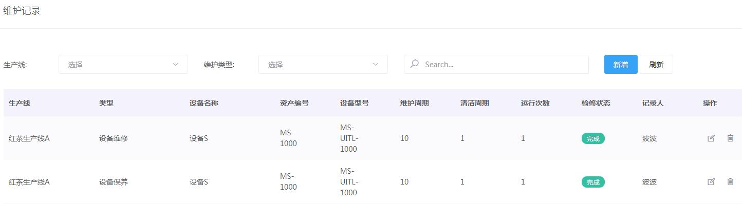
设备管理
设备信息
生产线
维护清洁
1.点击新增添加生产线信息
2.选择对应生产线然后点击绑定设备按钮为当前生产线绑定设备信息
1.点击新增，添加加工需要的设备,添加成功的设备将用于绑定到生产线
1.点击新增按钮，选择生产线的设备为其进行保养，维修，清洁等信息记录
Notes:
结合

Slide 26
基础功能优先保障
数据处理
网站
后台
移动端
稳定、可靠、准确
稳定、可靠
数据迁移、稳定、流程
数据接口
Notes:
工作量较大的部分

Slide 27
版本更新发布流程
开发环境
内网测试环境
灰度预览环境
生产环境
Notes:
结合

Slide 28

Thanks !
李彬彬

